Slide 1
Osnove brodogradnje
Nastavna tema: STABILITET BRODA
Nastavna jedinica: OSNOVNI POJMOVI- 01
- Nastavnik: Benutić Irena
INDUSTRIJSKA ŠKOLA
S P L I T

Slide 2
ISHODI UČENJA
Objasniti pojam stabilnost broda
Nabrojati osnovne točke početne stabilnosti
Objasniti pojmove:
- težište težina broda G
- težište sile uzgona B
- početni metacentar Mo

Slide 3
STABILNOST BRODA
je svojstvo broda da održi položaj stabilne ravnoteže tj. svojstvo broda da se vrati u početni položaj nakon što prestanu djelovati sile koje su ga iz tog položaja pomaknule.

Slide 4
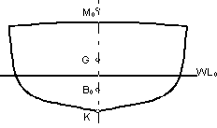
Osnovne točke početne stabilnosti su:
- težište uzgona B (eng. centre of buoyancy)
- težište težina G (eng. centre of gravity)
- točka metacentra Mo (eng. metacentre)
- kobilica ili osnovka K (eng. base line)

Slide 5
POPREČNI STABILITET- UTJECAJ TEŽINA
Brod je stabilniji, što je težište sistema G niže, a početni metacentar M₀ viši, odnosno početna metacentarska visina, IM₀GI, veća.
Težište G bit će niže ako su glavne težine i tereti smješteni niže u brodu.
Točka M₀ leži to više, što je veća širina, nadvođe i gaz broda.

Slide 6
POČETNI POPREČNI STABILITET BRODA
Početna stabilnost broda je ona stabilnost koju brod ima kad plovi u ravnotežnom položaju ili kad je vrlo malo nagnut tj do 12 °.

Slide 7
UPAMTI POJMOVE:
TEŽIŠTE TEŽINE BRODA, G
TEŽIŠTE SILE UZGONA, B
METACENTAR, Mo
OSNOVKA ( KOBILICA ), K

Slide 8
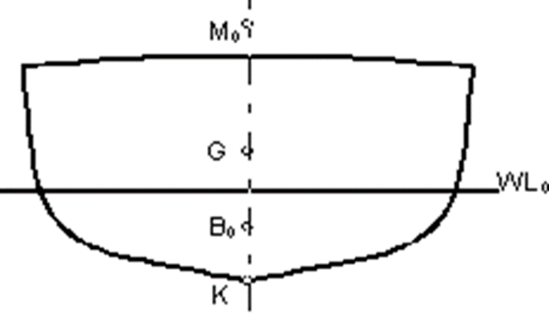
TEŽIŠTE UZGONA B (eng.CENTRE OF BUOYANCY)
B
Hvatište sile uzgona koja djeluje na podvodni dio trupa.
Ovisi o podvodnom obliku brodskog trupa
Podaci se dobiju iz DIJAGRAMNOG LISTA ili HIDROSTATSKIH TABLICA

Slide 9
TEŽIŠTE TEŽINA BRODA G
G
je zamišljena točka u kojoj su koncentrirane sve težine broda.
To je hvatište sile teže broda.

Slide 10
STABILITET BRODA – UTJECAJ FORME
FORMOM broda se može povećati stabilitet :
- veća širina
- manja duljina broda
- povećan gaz broda
- veće nadvođe koje omogućava veći nagib broda, pa time i veći stabilitet

Slide 11
PROVJERITE SVOJE ZNANJE, ODGOVORITE NA PITANJA:
1. Što je stabilitet broda?
2. Nabroji četiri osnovne točke početnog stabiliteta.
3. Što je G?
4. Što je B?
5. Na koji način se može formom broda utjecati na stabilitet broda?

